Slide 1
Experiencia dual en la empresa
Alejandro Morales Conejo

Slide 2

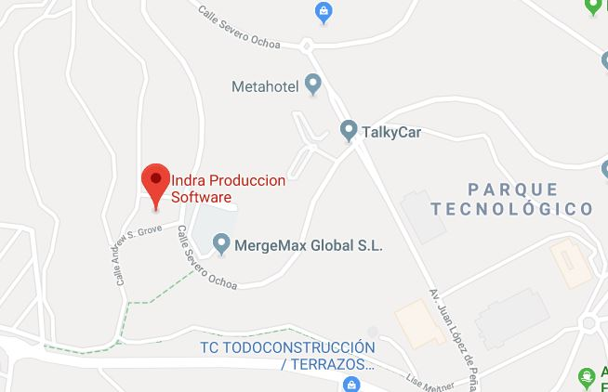
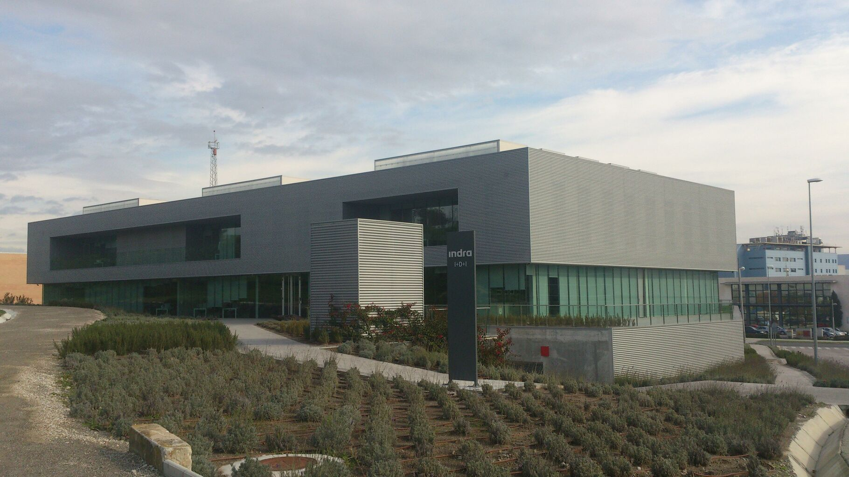

Slide 3









Tareas y herramientas utilizadas

Slide 4
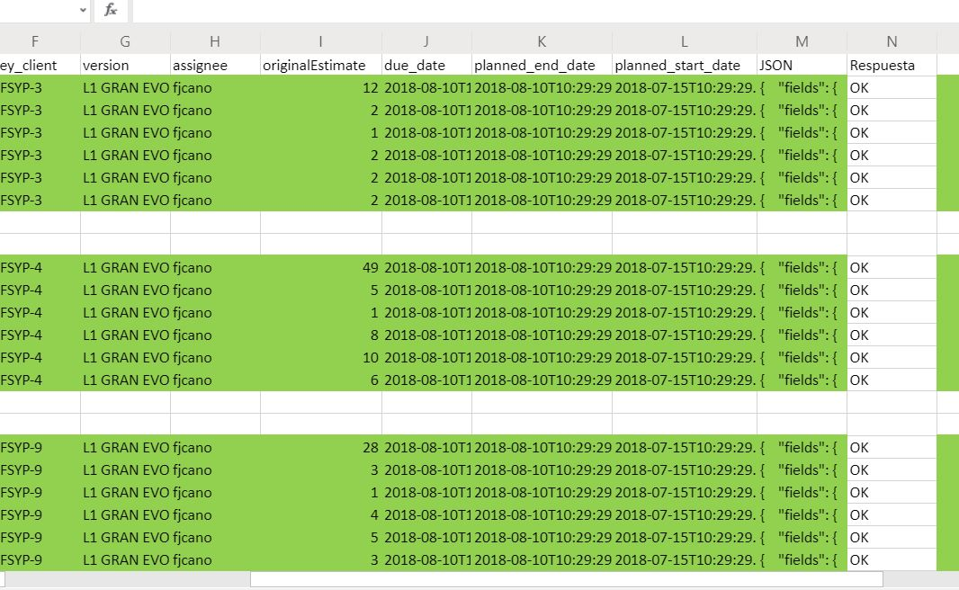
Poi / OkHttpClient3

Slide 5




MDBoostrap

Slide 6
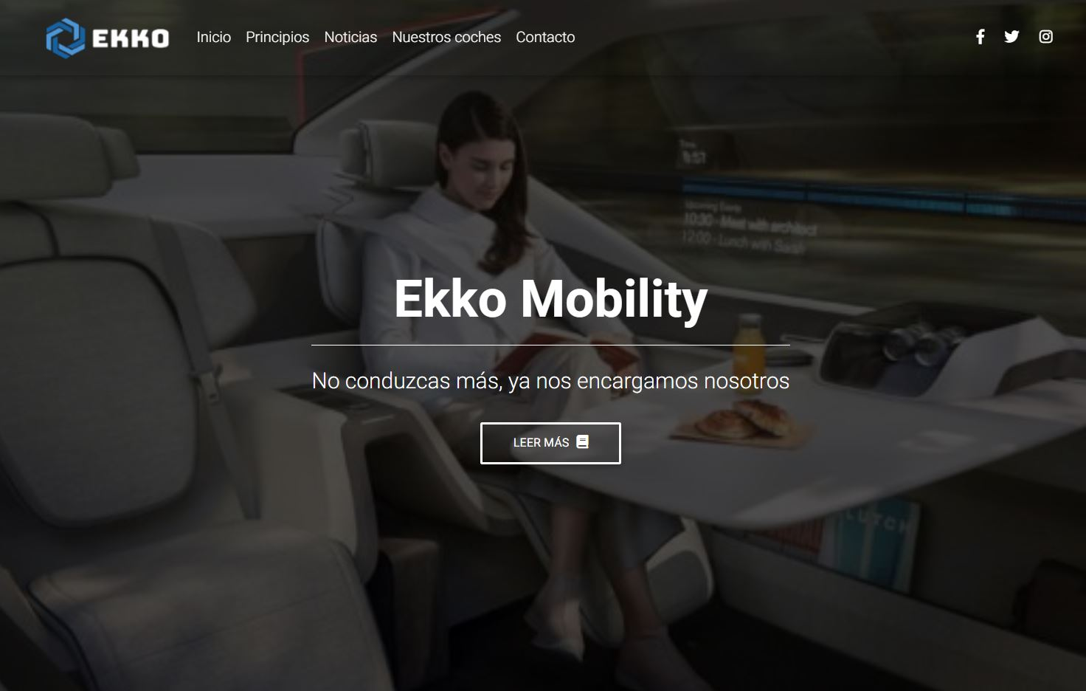
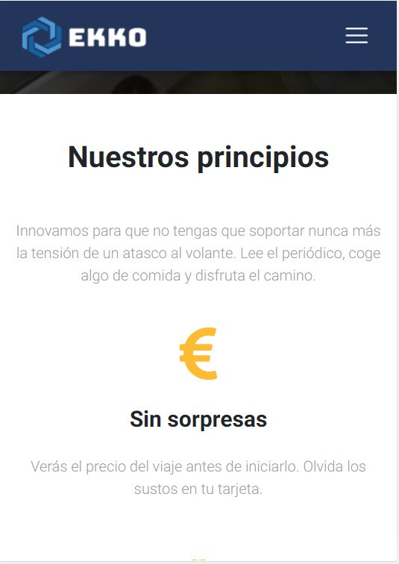

Slide 7


Slide 8
Gracias por su atención.

